Slide 1
prof. Reindl Alexandra
prof. Hagiu Luminița
EVOLUȚIA BENEFICIARILOR ACREDITĂRII ERASMUS + VET

Slide 2
Istoricul Erasmus +
Programul Eramus+ a fos înființat de Uniunea Europeană în 2014, ca o extensie a ințiativelor anterioare.
Programul Erasmus+ a avut o evoluție semnificativă de-a lungul timpului, devenind un pilon important în educația europeană.
Programul promovează învățarea pe tot parcursul vieții.

Slide 3
Evoluția beneficiarilor Erasmus+ în domeniul educației și formării profesionale încapsulează o schimbare către o abordare a educației profesionale mai incluzivă, mai receptivă și orientată către competențe.
Monitorizarea și evaluarea continuă participanților și a rezultatelor vor fi esențiale pentru modelarea viitorului învățământului profesional și tehnic în cadrul Erasmus+, asigurându-se că acesta rămâne un catalizator pentru dezvoltarea personală și progresul societății.

Slide 4
Principalele tendințe observate în evoluția beneficiarilor Erasmus+ VET
Creșterea numărului de participanți
Diversificarea profilului beneficiarilor
Extinderea geografică
Incluziune
sporită
S-a observat o tendință ascendentă în numărul de elevi, profesori și personal implicat în mobilități VET
Inițial focusat pe elevi, programul s-a extins pentru a include formatori, mentori și profesioniști din industrie
Participarea țărilor non-UE a crescut, oferind oportunități de schimb și colaborare la nivel global
Eforturi concentrate pentru a implica persoane din medii defavorizate sau cu nevoi speciale

Slide 5
Principalele tendințe observate în evoluția beneficiarilor Erasmus+ VET
Adaptare la nevoile pieței muncii
Focus pe sustenabilitate
Recunoașterea competențelor
Digitalizare
Orientare către competențe cerute pe piața muncii și sectoare emergente
Implementarea mobilităților virtuale și a programelor mixte, accelerată de pandemia Covid-19
Creșterea numărului de proiecte și mobilități axate pe competențe verzi și economie circulară
Implementarea și îmbunătățirea instrumentelor de recunoaștere a competențelor dobândite (ex. Europass)

Slide 6
Acreditarea Erasmus+ KA1 ”Qualification to European Standards”
nr. 2020-1-RO01-KA120-VET-095440
Scopul acreditării: satisfacerea nevoii exprimată de profesorii și elevii școlii privind facilitarea inserției pe piața muncii prin compatibilizarea competențelor dobândite la finalul liceului și cele cerute pe piața muncii în domeniul economic, turism, gastronomie, dat fiind numărul mic de angajări înregistrate după finalizarea liceului și a facultății (aproximativ 30 % anual).

Slide 7
Obiectivul 1
Dezvoltarea a 5 parteneriate europene durabile ECVET în scopul consolidării capacității școlii de a oferi programe care răspund nevoilor beneficiarilor direcți / indirecți ai școlii în următorii 5 ani.
Obiective
Obiectivul 2
Obiectivul 3
Îmbunătățirea competențelor cheie – specifice ale elevilor, clasele X – XI, prin participarea, în următorii 5 ani, la stagii de pregătire practică și alinierea la standardele europene de calitate în VET.
Schimbul de bune practici, în următorii 5 ani, pentru profesorii de specialitate din școală, cu accent pe metodele de predare – învățare – evaluare în mediul online (sincron și asincron).

Slide 8
Cifre....
Grupul țintă
-96 elevi din clasa a XI-a: calificările profesionale Tehnician în activități economice, Tehnician în turism, Tehnician în gastronomie, Tehnician în activități de comerț;
-64 elevi din clasa a X-a: calificările profesionale Tehnician în activități economice, Tehnician în hotelărie, Tehnician în gastronomie, Tehnician în turism, Tehnician în activități de comerț;
-20 profesori de specialitate
Valabilitate
Valabilitatea acreditării este de 5 ani

Slide 9
Evoluția în cifre
- dosare depuse -

Slide 10
Evoluția în cifre
- beneficiarii direcți Erasmus+ -

Slide 11
Scopuri - chestionarul
”Evoluția beneficiarilor Erasmus+”
1. Evaluarea beneficiilor pentru beneficiari
2. Impactul asupra competențelor transversale
dezvoltarea profesională (ex. dobândirea unor noi competențe tehnice sau specializate legate de calificările profesionale)
integrarea pe piața muncii (ex. angajatorii apreciază experiența internațională și competențele lingvistice)
competențe lingvistice
adaptabilitatea și reziliența
îmbunătățirea soft-skills (comunicarea, lucrul în echipă și competențele interculturale)
3. Monitorizarea calității formării profesionale
5. Promovarea programului și raportarea rezultatelor
corelarea calificărilor profesionale cu cerințele pieței
evaluarea stagiilor de pregătire practică
4. Identificarea provocărilor și îmbunătățirea programului
demonstrarea impactului pozitiv
raportarea către actorii implicați în programul Erasmus+
feed-back constructiv (ex. nevoi suplimentare de pregătire înaintea mobilității sau îmbunătățirii suportului logistic)
identificarea barierelor
Rezultatele ne vor ajuta să îmbunătățim proiectele viitoare, să adaptăm formarea la nevoile pieței muncii și să creștem valoarea adăugată pentru beneficiari

Slide 12
Analiza datelor

Slide 13
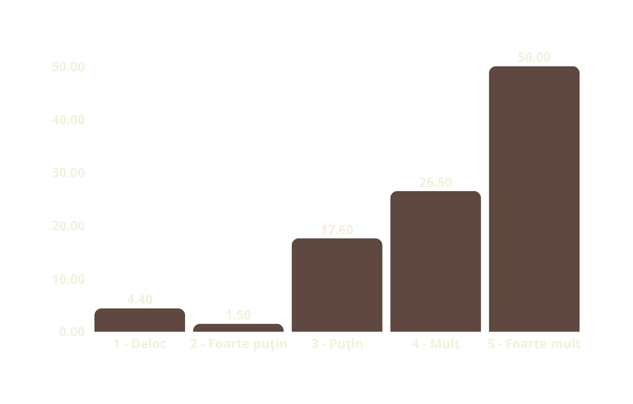
Cum a influențat Erasmus+ cariera dvs. ?

Slide 14
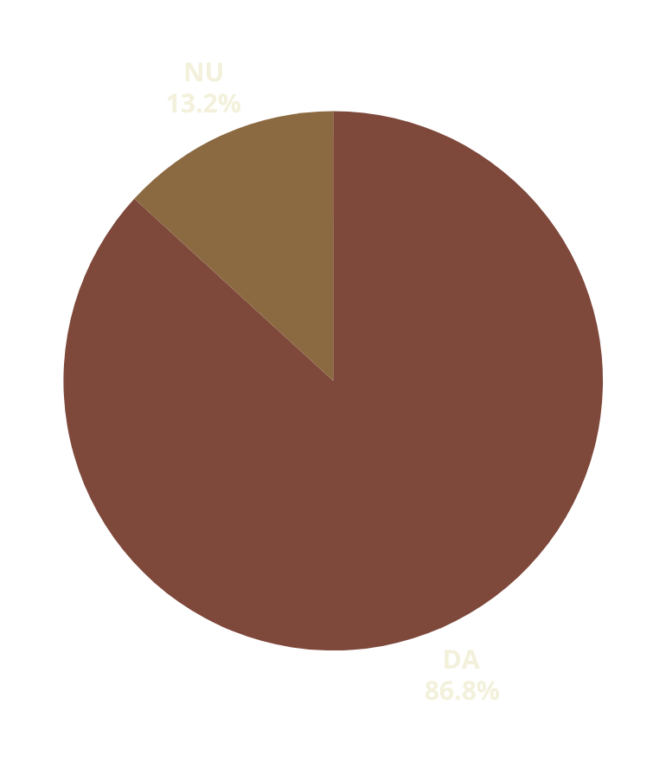
Considerați că rezultatele dvs. școlare s-au îmbunătățit după ce ați beneficiat de mobilitatea Erasmus+ ?

Slide 15
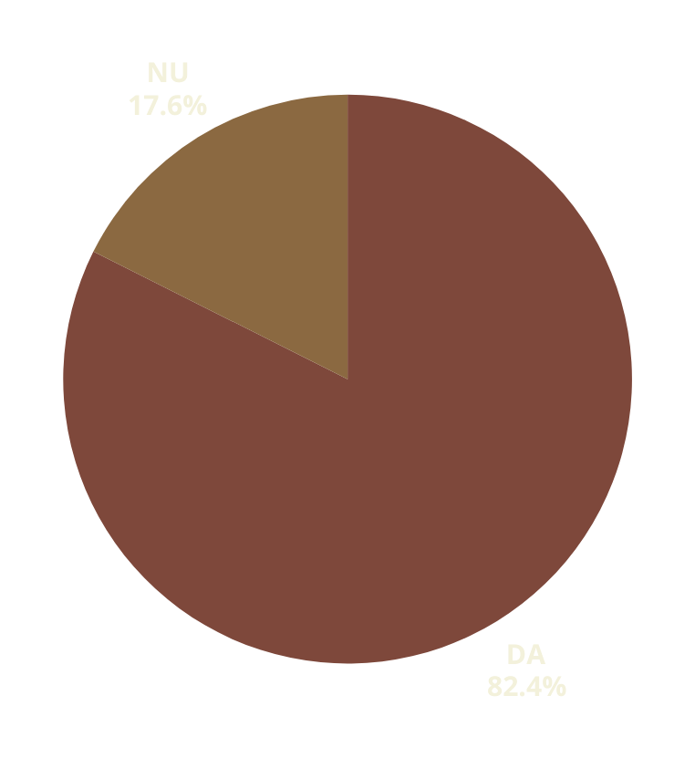
În acest moment, lucrați ?

Slide 16
Cum a influențat experiența Erasmus cariera dvs.?
M-a dezvoltat pe plan personal
M-a făcut să realizez ce vreau în viitor. șa

Slide 17
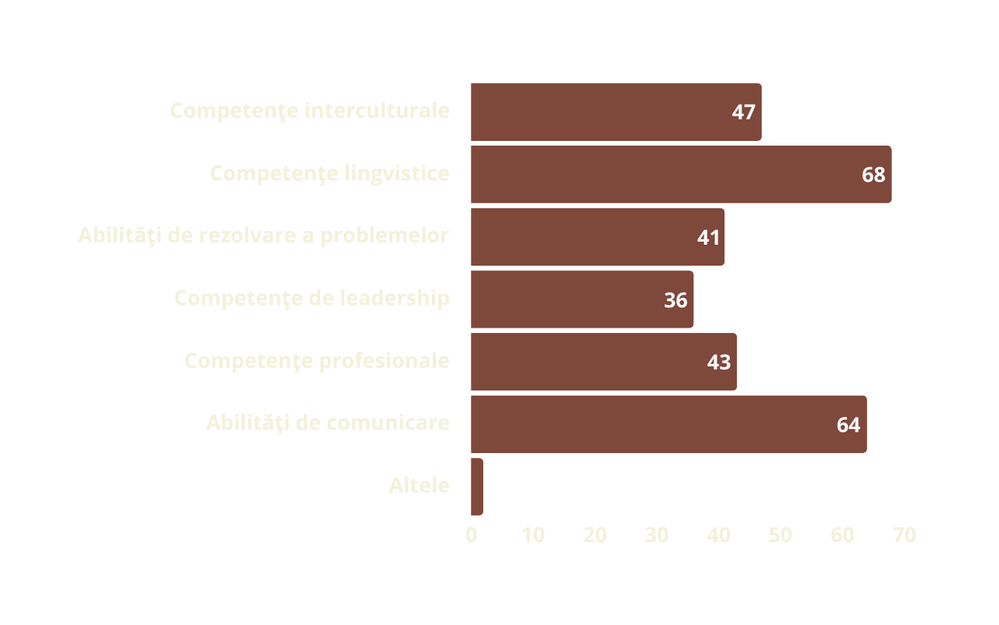
Ce competențe credeți că ați dezvoltat în mod deosebit?
(mai multe opțiuni)

Slide 18
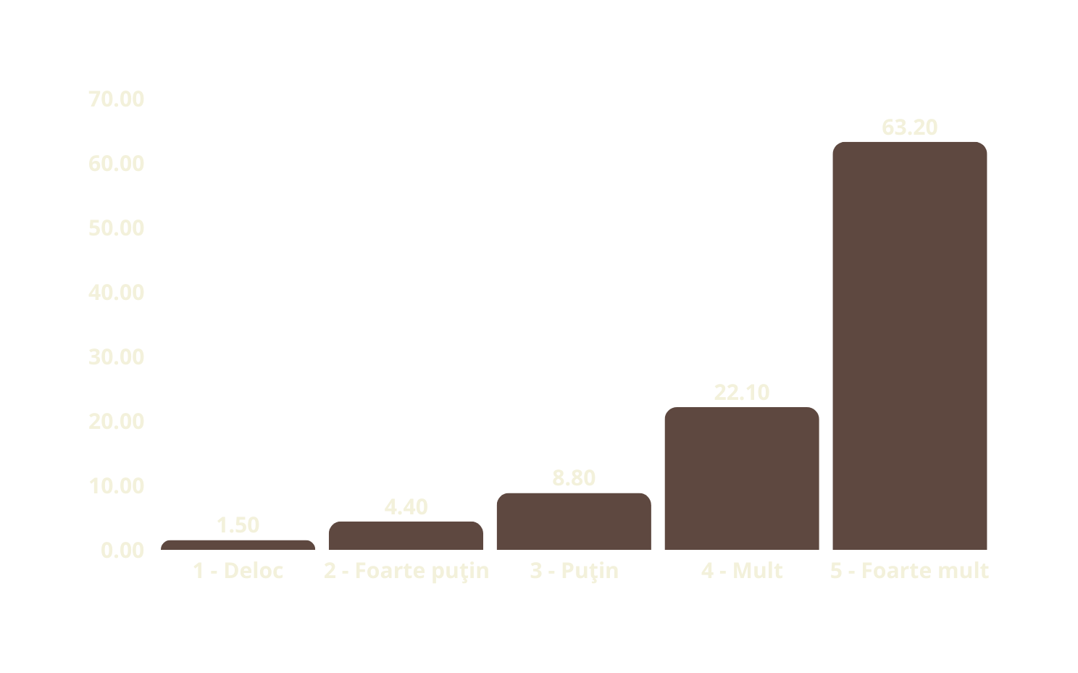
Cât de mult a contribuit Erasmus la înțelegerea altor culturi?

Slide 19
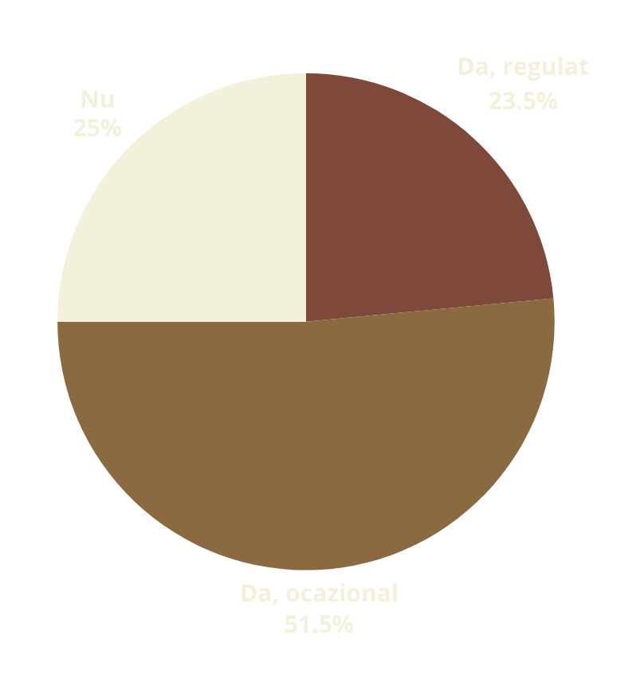
Ați păstrat legătura cu persoane cunoscute în timpul mobilității Erasmus?

Slide 20
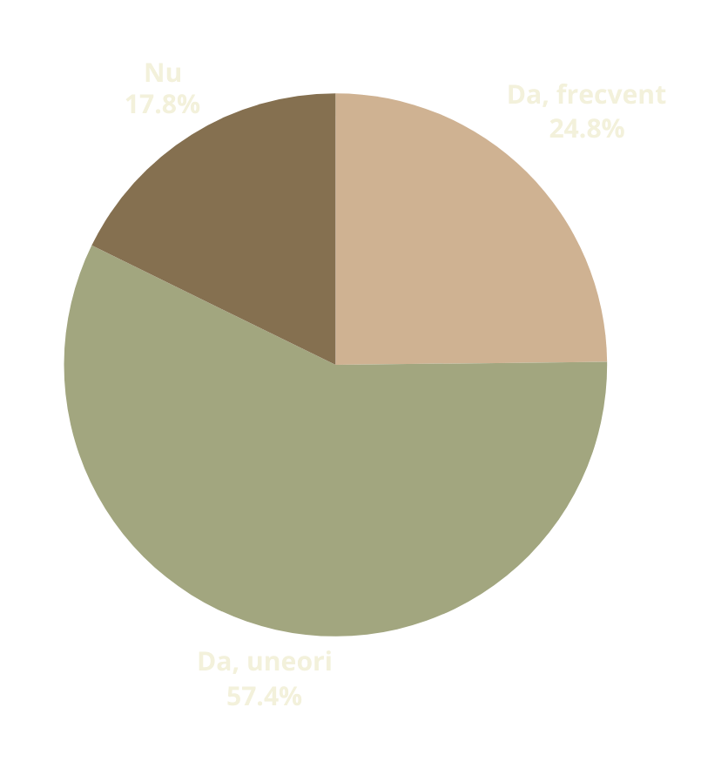
Ați continuat să utilizați limba învățată în timpul mobilității?

Slide 21
Care considerați că sunt principalele avantaje ale programului Erasmus?
Expunerea la noi experiențe este vitală pentru dezvoltarea personală
Acesta oferă oportunități unice de a studia în alte țări, promovând diversitatea culturală și dezvoltarea personală
Te ajuta sa capeți mai multă încredere in tine , îți oferă mai multe oportunități și legi relații de prietenie cu niște persoane extraordinare
Deschiderea orizonturilor pentru viitori angajați
Avantajul de a observa un mediu de învățare diferit față de cel din România
Te dezvolți mai frumos , vezi și înțelegi mai bine anumite culturi și tradiții specifice , cunoști alți oameni de la care poți învăța foarte multe lucruri , vizitezi o țară străină pe fonduri europene

Slide 22
Ce îmbunătățiri ați sugera pentru programul Erasmus?
Să se organizeze mai des și să ofere oportunități mai multor tineri
Perioada de desfășurare mai lungă pentru o experiență mult mai frumoasă
Creșterea fondurilor
Mai multe experiențe , deoarece măcar o dată ar trebui să meargă un copil în timpul liceului într-un program Erasmus , mulți poate nu își permit să călătorească așa ca Erasmus le dă acesta ocazie
Nu cred că sunt necesare îmbunătățiri majore, programul Erasmus fiind deja foarte bine structurat

Slide 23
Concluzie
Erasmus+ a demonstrat că este un instrument eficient în promovarea educației și formării profesionale de calitate în Europa.
Evoluția beneficiarilor programului reflectă nu doar o creștere cantitativă, ci și o diversificare a oportunităților disponibile tinerilor și instituțiilor VET.
Continuarea și extinderea acestui tip de inițiative vor fi esențiale
pentru asigurarea unui viitor profesionist competitiv și adaptabil la nevoile societății actuale.
Prin urmare, susținerea programului Erasmus+ trebuie să
rămână o prioritate pentru toate statele membre ale Uniunii Europene.

Slide 24
www.reallygreatsite.com
Mulțumesc pentru
atenție !

